Slide 1
短线：龙头跟风
07月16日 20:15
方建伟
执业编号:A1120613090012
经传十大金牌讲师，从事证券行业10余年，自创一套“股海钓鱼操作系统”，真正教中小投资者能够理解市场，更好的适应市场，在市场当中稳定的获利！

Slide 2
01/
02/
03/
市场行情
龙头跟风
异动与涨停跟风

Slide 3
01
市场行情解读

Slide 4
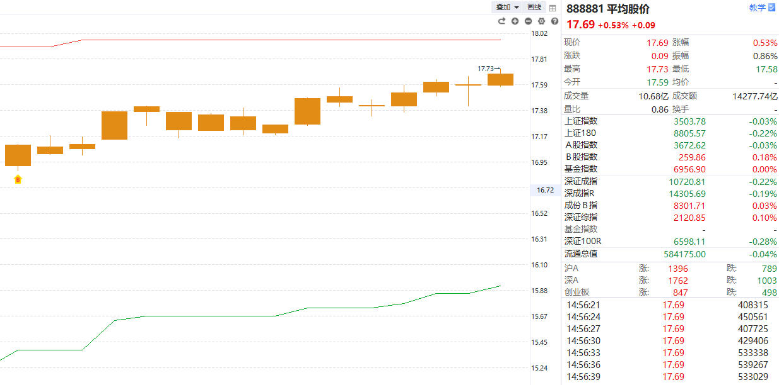
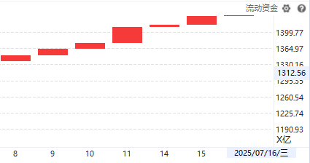
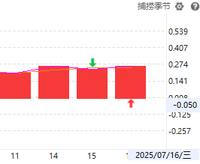
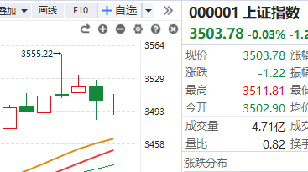
7月16日观点
1、平均股价慢慢上涨，慢慢创新下新高
2、流动资金转微绿，捕捞季节金叉
3、上证指数创新高后，一直在3500徘徊
4、关注上方牛线压力位，以及流动资金变化

Slide 5
02
龙头跟风

Slide 6
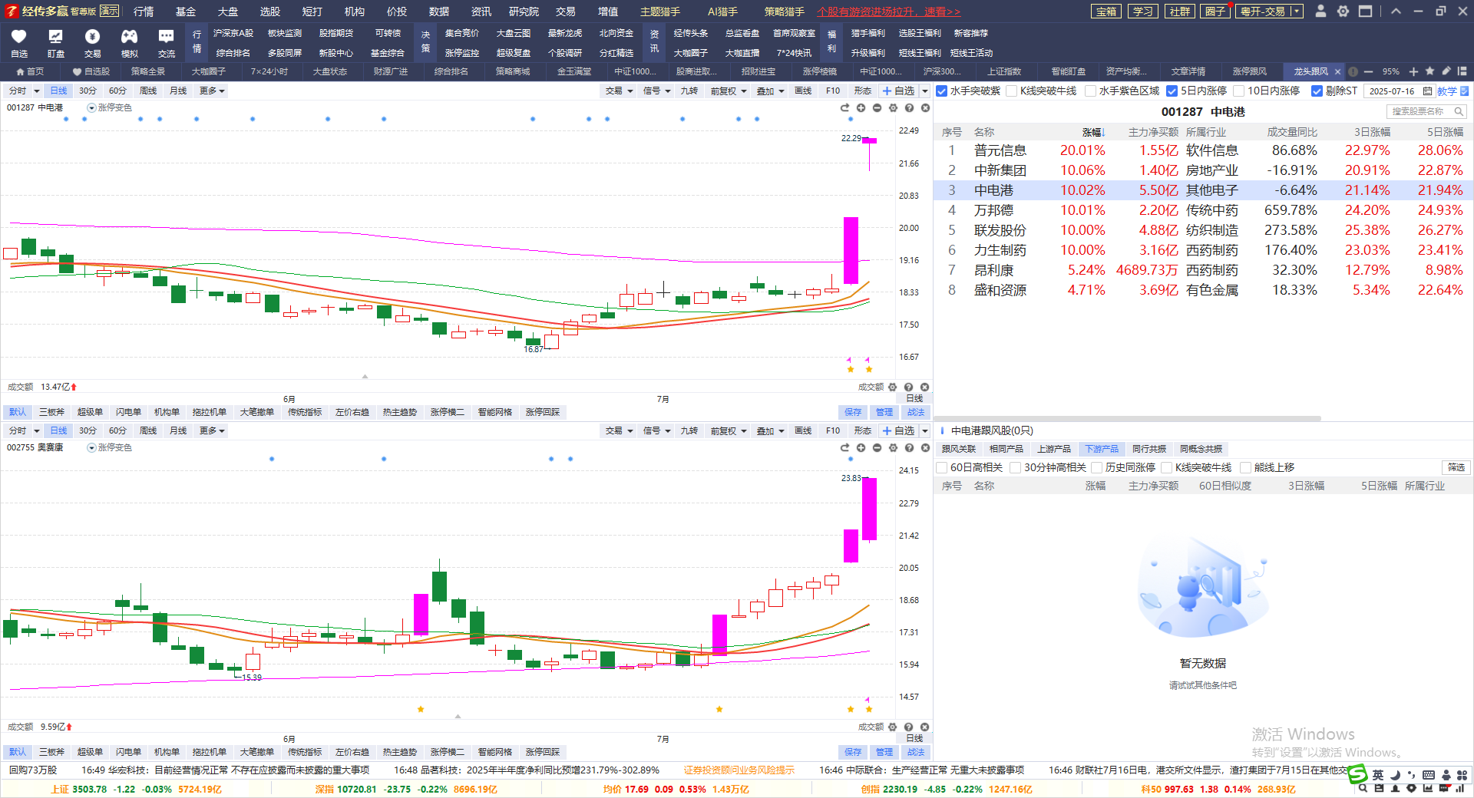
龙头跟风

Slide 7
03
异动跟风

Slide 8
流程：（只玩大盘金叉的时候）
1、当AI推送出来的时候，只需要识别是否符合条件即可操作。
2、领涨关联是：同涨序列、同行共振/同供应链（要有两同或两同以上）。
3、跟风个股的出击信号即为买入时机（如若看时个股已经涨起来了则放弃）
4、出击信号发生时，优选绿盘的个股（绿盘再转红盘的空间大）
5、优选上午11点前推送的个股
6、优选个股处于智能辅助线附近或线下但有金叉趋势的
7、T+1操作，次日止盈或止损

Slide 9
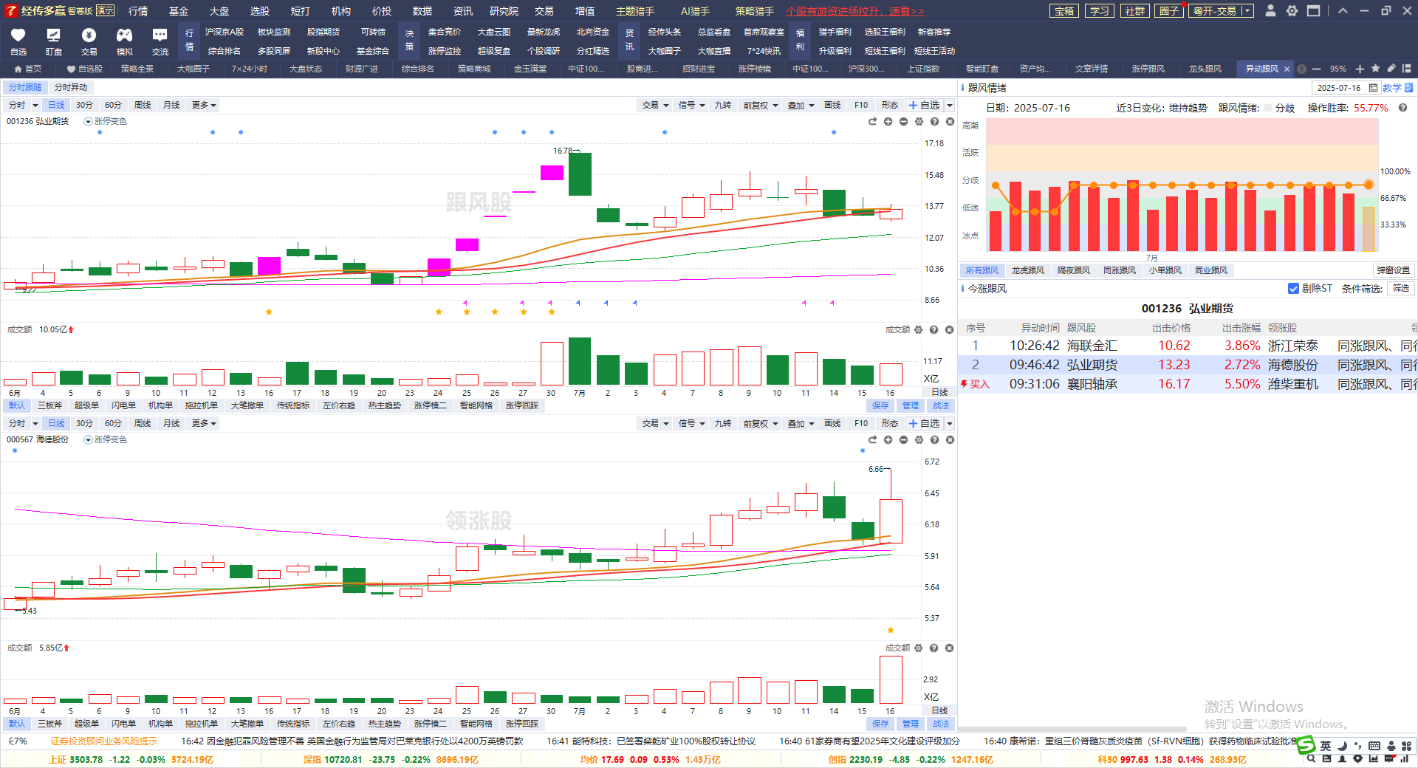
本轮金叉表现

Slide 10
04
涨停跟风

Slide 11
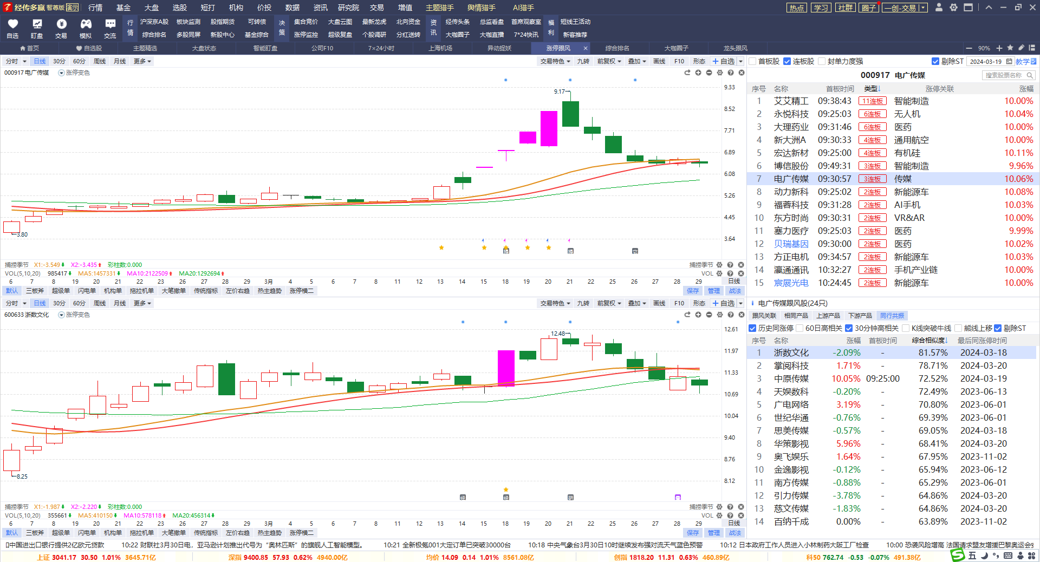
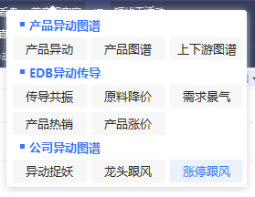
1.领涨股涨停类型选择
3.领涨股K线图
2.跟风股条件类型选择
4.跟风股K线图

Slide 12
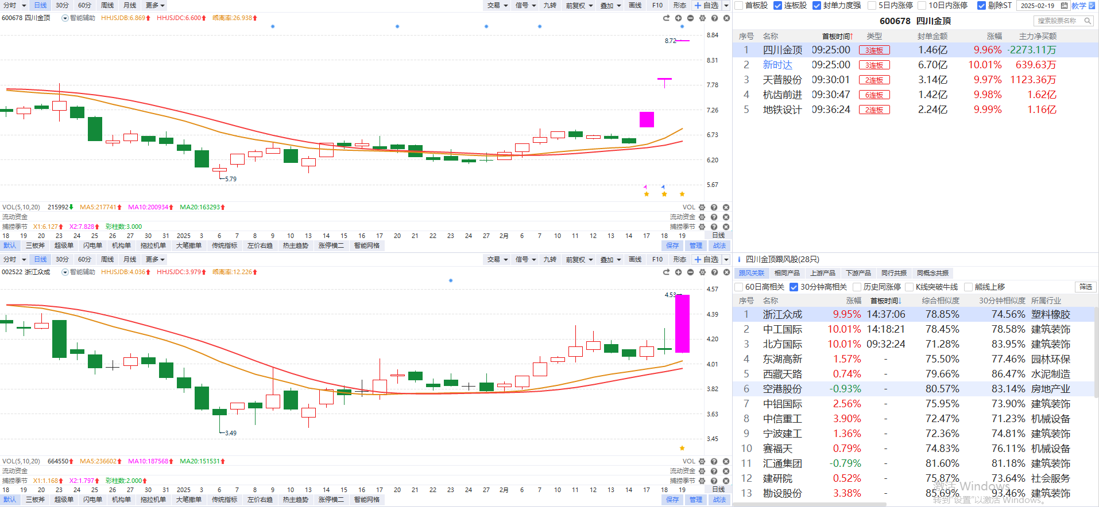
3连板股带跟风

Slide 13
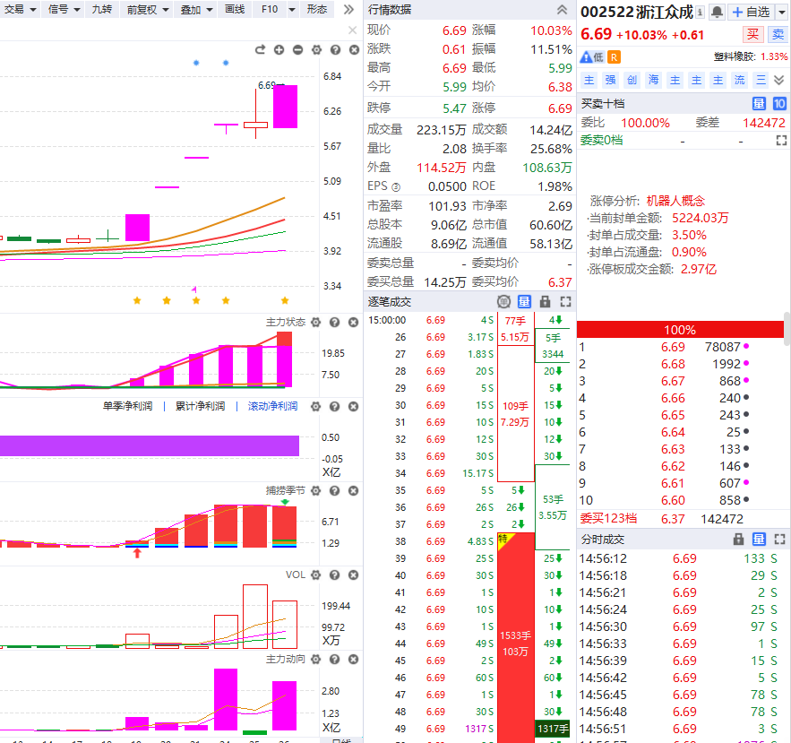
案例讲解-浙江众成

Slide 14
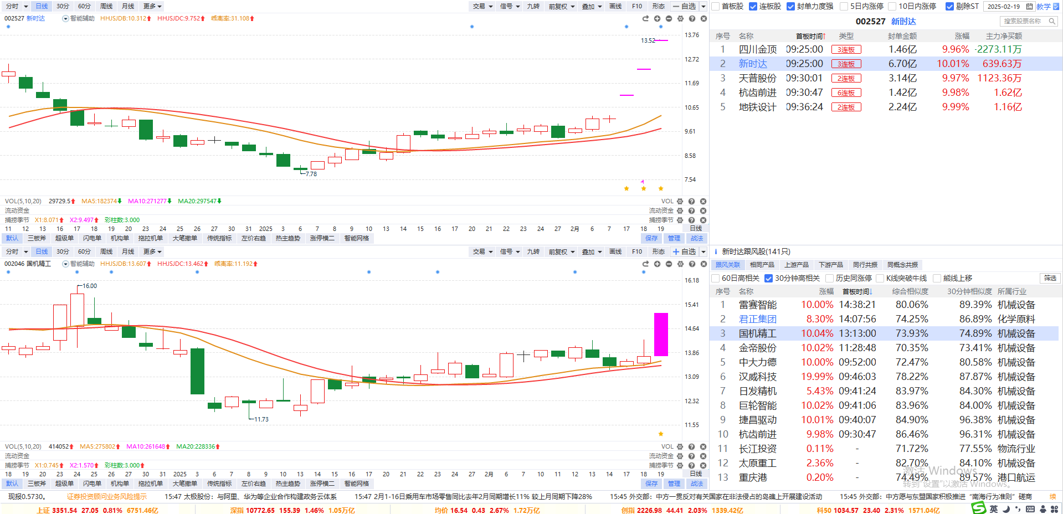
3连板股带跟风

Slide 15
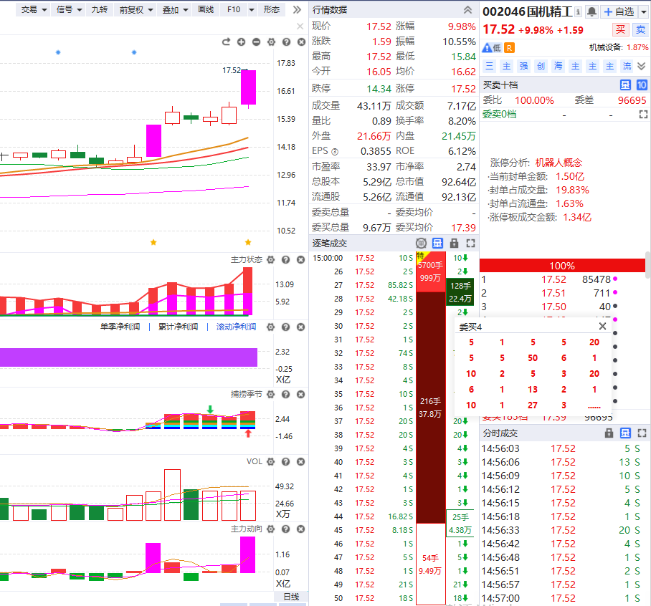
案例讲解-国机精工

Slide 16
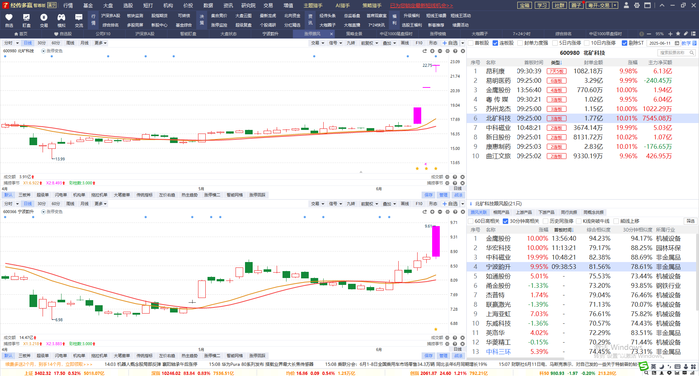
3连板股带跟风6-11

Slide 17
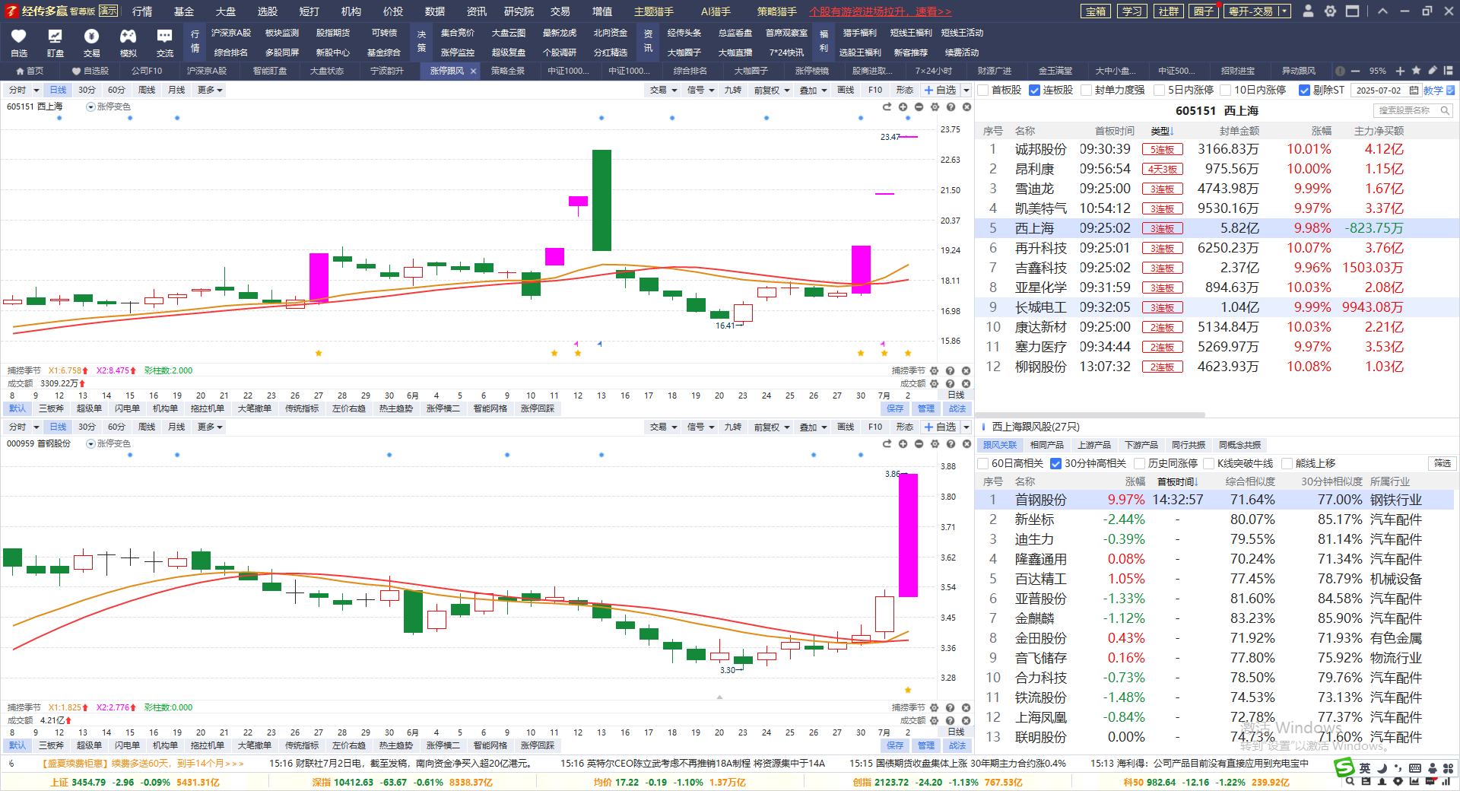
3连板股带跟风7-02

Slide 18
3连板股带跟风7-02

Slide 19
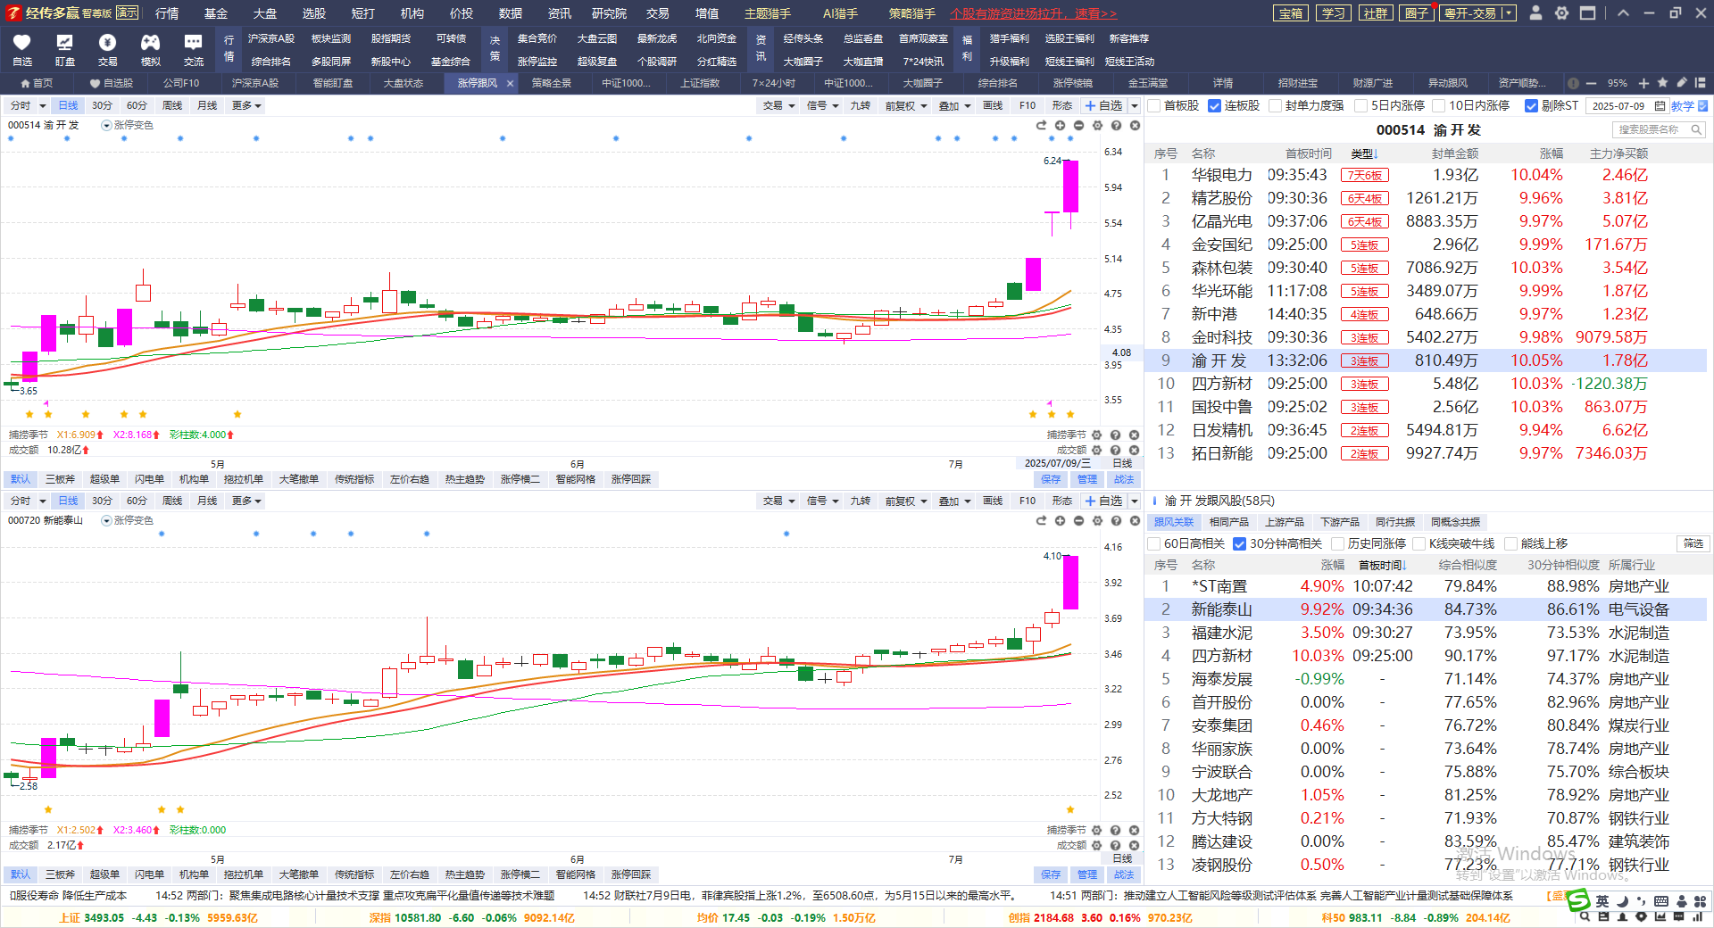
3连板股带跟风7-09

